Slide 1
카카오페이 테스트 어플리케이션
실행 방법 및 코드 구조 설명

Slide 2
Payment-test
코드 실행 방법
IDE
jar
초기 기동 프로세스
패키지 구조
코드 구조

Slide 3
코드 실행 방법

Slide 4
코드 실행 방법 - IDE
$ git clone https://github.com/keke1123/payment-test
Maven project로 import
gh.shin.PaymentApp 클래스 실행

Slide 5
코드 실행 방법 - jar
$ git clone https://github.com/keke1123/payment-test
$ mvn package
$ java –jar payment-test-1.0.jar –spring.config.location=file://{application.properties 파일 경로}

Slide 6
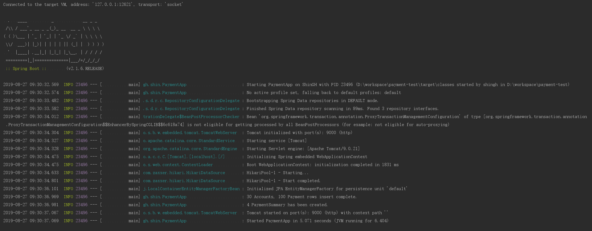
코드 실행 스크린샷

Slide 7
초기 기동 프로세스

Slide 8
초기 기동 프로세스
PaymentApp.main 메서드 실행
-Dfile.encoding=UTF-8 확인
Run Spring boot
그룹 분류 정책 factory를 Bean으로 등록
csv/accounts.csv, csv/payments.csv 파일을 읽어들여 H2 DB에 적재 (ACCOUNT_DATA, PAYMENT_DATA 테이블)
적재된 payments 정보를 이용하여 PAYMENT_SUMMARY 테이블에 그룹별 통계정보 생성
각각 DB에 적재된 데이터 카운트 로깅

Slide 9
코드 실행 스크린샷
account 정보 30건, payment 정보 100건 생성
4그룹 통계 생성

Slide 10
패키지 구조

Slide 11
패키지 구조
gh.shin : 메인클래스 및 상수 패키지
gh.shin.entity : Hibernate 패키지
gh.shin.entity.repo : Spring Data JPA Repository 패키지
gh.shin.group : 그룹 분류 관련 패키지
gh.shin.service : Service 패키지
gh.shin.util : Excepiton, Validator 등 util 패키지
gh.shin.web : Controller, Domain 관련 패키지
gh.shin.web.controller : Controller 패키지
gh.shin.web.value : Domain 패키지

Slide 12
코드 구조

Slide 13
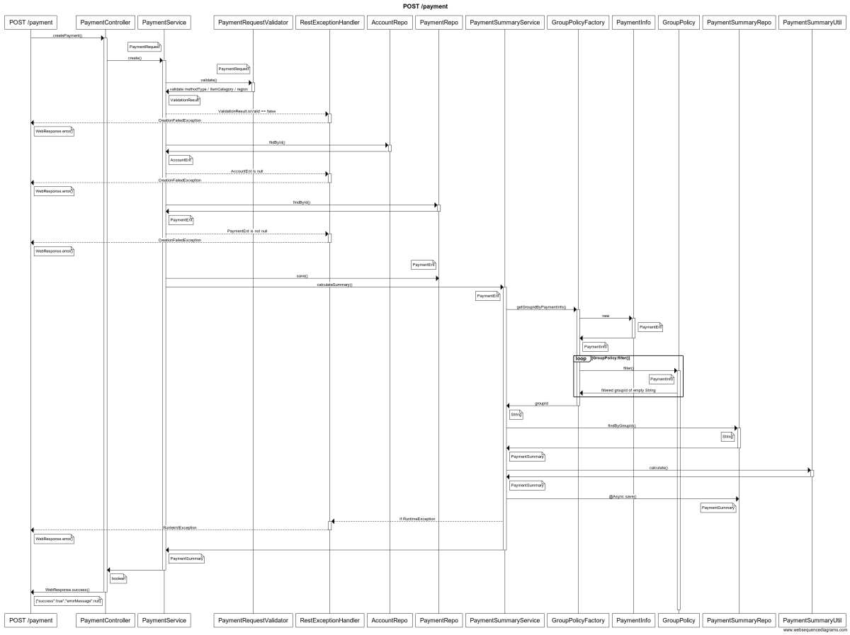
POST /payment

Slide 14
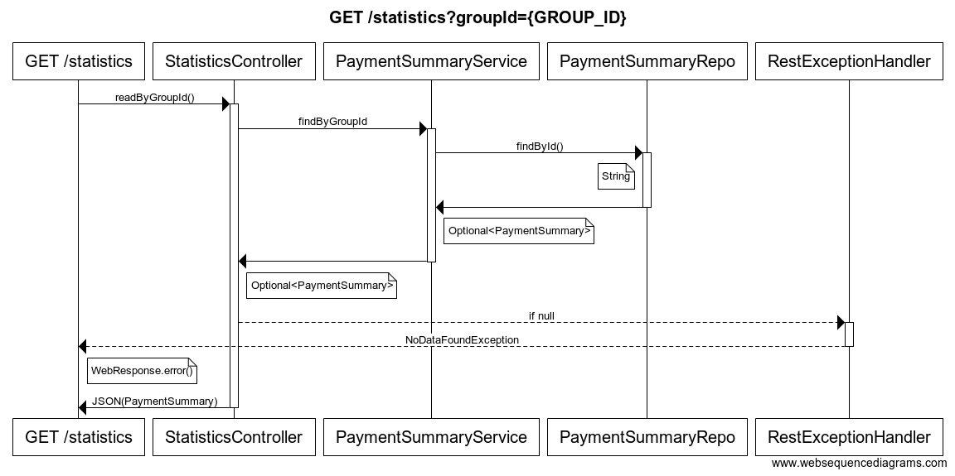
GET /statistics?groupId={GROUP_ID}

Slide 15
감사합니다

